Slide 1
AI QUALITY
O Desafio Gilded Rose
Testes unitários gerados por IA sob auditoria: cinco técnicas de prompt na Iteração 1 e um prompt estruturado, guiado pelo grafo de fluxo de controle, na Iteração 2.
Go
ChatGPT
Gilded Rose Kata
CFG · V(G) = 18
Arthur Lara Panzera • Albert Luis • Diogo Caribe • Felipe Augusto Pereira • Gabriel Reis Lebron • Gustavo Azi Prehl
Notes:
Apresentar o trabalho em duas partes: o que a IA gerou na Iteração 1 e a análise estrutural (caixa branca) da Iteração 2, que confronta a IA com o grafo.

Slide 2
Setup do experimento
ITERAÇÃO 1
Iteração 1: técnicas diferentes de prompt mudam a qualidade dos testes gerados por IA?
Iteração 2: com acesso à estrutura interna (CFG), a IA percorre todos os caminhos ou só “arranha a superfície”?
Configuração
Estrutura da equipe
Linguagem | Go
LLM | ChatGPT — a mesma nas duas iterações
Kata base | Gilded Rose (Emily Bache)
Função analisada | UpdateQuality(items []*Item)
Repositório | github.com/gustavoprehl/TesteDeSoftware
Dupla 1 · Engenharia de Prompt
Testar e documentar as técnicas de prompt
Dupla 2 · Implementação em Go
Integrar testes, corrigir erros, capturar evidências
Dupla 3 · Auditoria & Análise
Auditar cobertura, escrever veredito, montar slides
Variável controlada: a LLM é a mesma (ChatGPT) nas duas iterações. Entre a Iteração 1 e a Iteração 2, muda só o prompt.
2
Notes:
Reforçar que o ChatGPT foi usado nas duas iterações: a comparação isola o efeito do prompt.

Slide 3
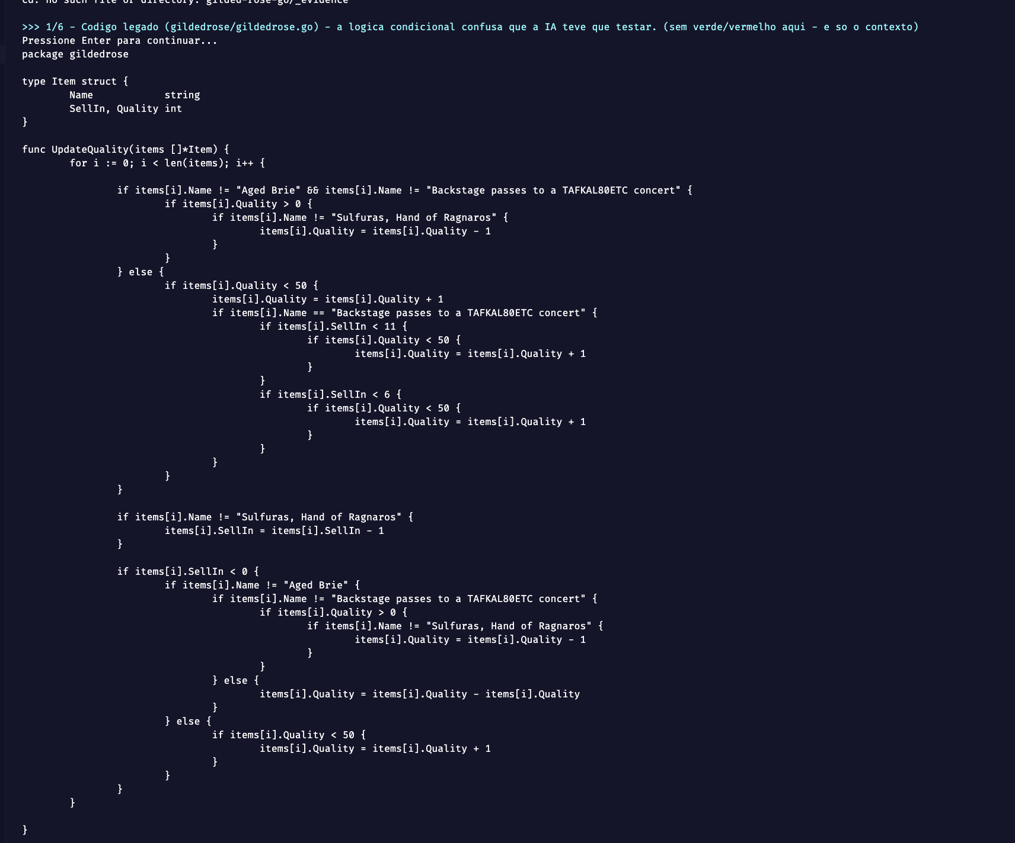
O código legado — gildedrose.go
ITERAÇÃO 1
Função central: UpdateQuality(items []*Item), um laço sobre os itens
Struct: Item { Name string; SellIn, Quality int }
Tipos tratados: Normal, Aged Brie, Sulfuras, Backstage Passes
Regras de limite: Quality nunca < 0 nem > 50 (exceto Sulfuras, fixo em 80)
Estrutura: 17 decisões aninhadas, uma condição composta (&&) e guardas repetidas
Ponto crítico (revelado na auditoria)
O fixture do kata cita “Conjured Mana Cake”, mas o código não implementa a regra de degradação dupla: não há nenhum if para esse tipo.
3

Slide 4
Metodologia — 5 técnicas de prompt testadas
ITERAÇÃO 1
1
2
3
4
5
Direto
Chain-of-Thought
Persona Pattern
Few-shot
Spec-driven (bônus)
Colar o código e pedir a suíte diretamente
Raciocínio passo a passo antes do código
Papel de Senior QA Engineer, 15 anos
Template AAA fornecido como exemplo
Regras de negócio explícitas no preâmbulo
13 testes
27 testes
36 testes
24 testes
23 testes
Teste = um cenário executável. Chain-of-Thought e Persona agrupam seus testes em funções com t.Run; contamos os testes, não as funções.
4
Notes:
Total da Iteração 1: 123 testes (13 + 27 + 36 + 24 + 23).

Slide 5
Resultados e ranking
ITERAÇÃO 1
Rank | Técnica | Testes | Compilou? | Decisão | Observação
1º | Persona Pattern | 36 | Sim | 100% | Sem alucinação; único com slice nil e vazio
2º | Spec-driven | 23 | Sim | 100% | Afirmou que 3 testes falhariam — eles passam
3º | Few-shot | 24 | Não → corrigido | 100% | Struct inventada e *testing.t
4º | Chain-of-Thought | 27 | Sim | 94,1% | Faltam D15F e D17F
5º | Direto (baseline) | 13 | Sim | 91,2% | Faltam D15F, D16F e D17F
123
testes executados
0
FAIL (após a correção do Few-shot)
100%
cobertura de statement
Critério do ranking: cobertura de decisão medida (Iteração 2); no empate, compilar sem correção e não alucinar.
Ranking original, antes da medição: Persona > Chain-of-Thought > Spec-driven > Direto > Few-shot.
O runner reporta 131: ele conta também as 8 funções que apenas agrupam testes (4 do Chain-of-Thought e 4 da Persona).
5
Notes:
O ranking foi refeito com a métrica objetiva da Iteração 2. Chain-of-Thought, que era 2º, cai para 4º: parecia forte, mas deixou dois ramos sem teste. Few-shot sobe porque, depois de compilar, cobre 34/34.

Slide 6


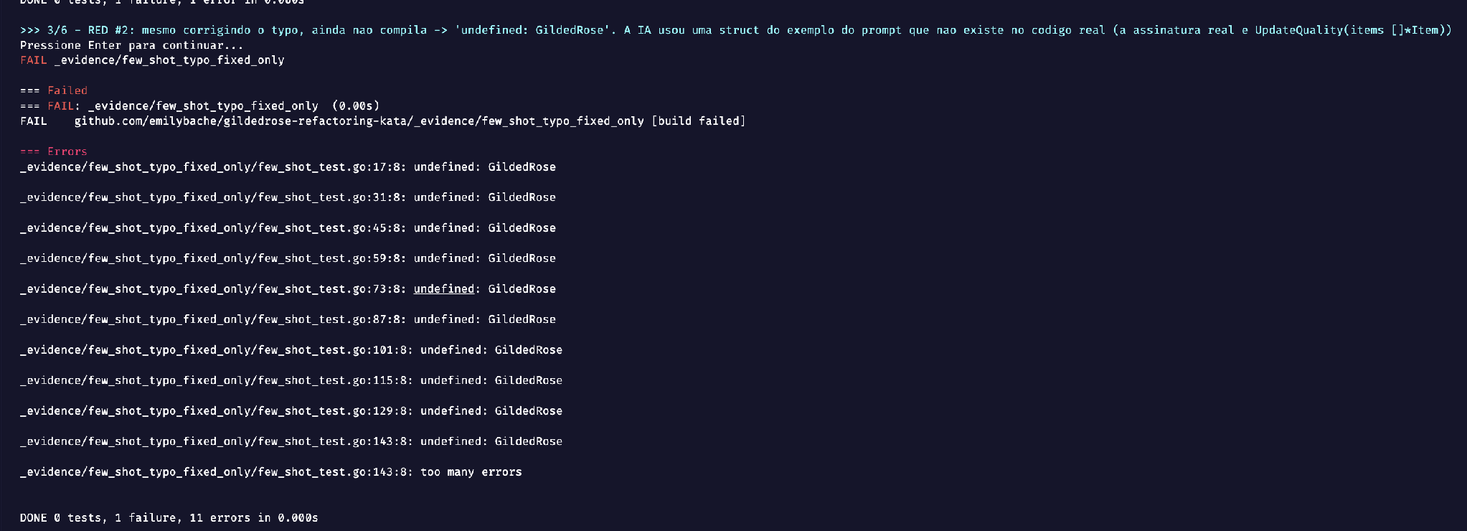
Estudo de caso: Few-shot — de RED a GREEN
ITERAÇÃO 1
Erro de sintaxe
Erro estrutural
Corrigido
*testing.t minúsculo não existe em Go (linha 140)
gr := GildedRose{Items: items} — struct inexistente no código real (11 erros “undefined”)
24 PASS após as duas correções — nenhuma asserção alterada
Na Iteração 2
O prompt estruturado descreve a API real e proíbe inventar outra. A suíte compilou de primeira, sem nenhuma adaptação.
6
Notes:
A alucinação de API do Few-shot é a evidência usada na linha 'Alucinações' do quadro final.

Slide 7
Achado crítico — Conjured não foi testado
ITERAÇÃO 1
Nenhuma das 5 suítes menciona Conjured. A omissão também está na implementação: não há ramo para esse tipo.
Entrada | Esperado (spec) | Atual (código)
SellIn=3, Quality=6 | SellIn=2, Quality=4 | SellIn=2, Quality=5
SellIn=0, Quality=6 | SellIn=-1, Quality=2 | SellIn=-1, Quality=4
SellIn=0, Quality=3 | SellIn=-1, Quality=0 | SellIn=-1, Quality=1
Outros achados da auditoria
Oráculo derivado do código
A IA deduziu as regras do próprio código, que já omitia Conjured.
Sulfuras = 100 legitima estado inválido
Chain-of-Thought preserva Quality 100; a spec fixa Sulfuras em 80.
Regra esperada: antes da venda, a qualidade cai 2/dia; depois, 4/dia; nunca abaixo de 0. Os 3 testes manuais de Conjured falham de propósito: são a evidência da lacuna.
Faltam trajetórias de vários dias
Quase todos os testes fazem uma única chamada de UpdateQuality.
Item nil não testado
Persona testa slice nil e vazio, mas nenhuma suíte testa item nil na lista.
7

Slide 8
Veredito da Iteração 1
ITERAÇÃO 1
O falso positivo: 100% de cobertura de statement não significa 100% das regras de negócio testadas.
O que funcionou
A falha crítica
123 testes, 0 FAIL, 100% de cobertura de statement
Persona, Spec-driven e Few-shot cobrem os 34 ramos
Persona testa slice nil e vazio
Vários tipos de item na mesma chamada
Conjured não implementado nem testado
Direto e CoT deixam vencimentos sem teste: item comum com Q = 0, Sulfuras vencido, Brie com Q = 50
Few-shot e Spec-driven alucinaram
Oráculo derivado do código, não da especificação
Pergunta para a Iteração 2: statement coverage não separa as suítes. Precisamos de um critério que olhe os dois lados de cada decisão e de um prompt que dê essa estrutura à IA.
8

Slide 9
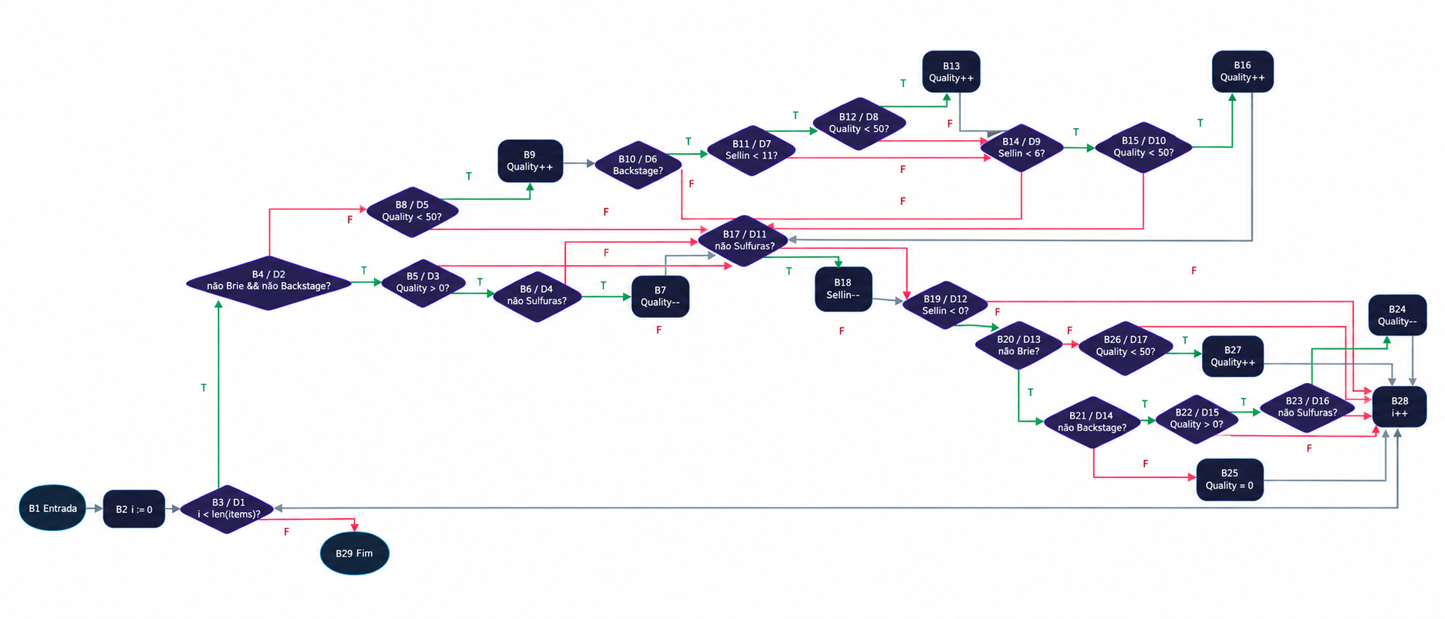
Grafo de Fluxo de Controle de UpdateQuality
ITERAÇÃO 2 · ANÁLISE DE FLUXO (CFG)
29
nós
B1–B29
45
arestas
34 de decisão + 11 sequenciais
17
decisões
D1–D17
34
ramos
17 decisões × 2
Granularidade: cada expressão condicional completa é uma decisão; a condição composta da linha 11 (A && B) é um único nó (D2), com o curto-circuito documentado à parte.
Escopo: fluxo normal com itens válidos; o panic de um item nil não vira aresta.
9
Notes:
Fonte: docs/iteracao2/analise-estrutural.md e cfg.md. Os else não são decisões novas: são as arestas False.

Slide 10
Complexidade ciclomática e caminhos independentes
ITERAÇÃO 2 · ANÁLISE DE FLUXO (CFG)
Pelos nós predicados
ID | Entrada | Saída
C1 | lista vazia | —
C2 | Comum, 5, 10 | 4, 9
C3 | Comum, 5, 0 | 4, 0
C4 | Sulfuras, 5, 80 | 5, 80
C5 | Sulfuras, 5, 0 | 5, 0
C6 | Aged Brie, 5, 10 | 4, 11
C7 | Aged Brie, 5, 50 | 4, 50
C8 | Backstage, 15, 10 | 14, 11
C9 | Backstage, 8, 10 | 7, 12
ID | Entrada | Saída
C10 | Backstage, 8, 49 | 7, 50
C11 | Backstage, 3, 10 | 2, 13
C12 | Backstage, 3, 49 | 2, 50
C13 | Comum, 0, 10 | -1, 8
C14 | Comum, 0, 1 | -1, 0
C15 | Sulfuras, -1, 80 | -1, 80
C16 | Backstage, 0, 10 | -1, 0
C17 | Aged Brie, 0, 10 | -1, 12
C18 | Aged Brie, 0, 49 | -1, 50
V(G) = P + 1
17 + 1 = 18
Por arestas e nós
V(G) = E − N + 2
45 − 29 + 2 = 18
As duas fórmulas convergem: V(G) = 18 caminhos linearmente independentes, o tamanho de uma base para cobertura de caminhos.
Entrada = (item, SellIn, Quality) · Saída = (SellIn, Quality)
10
Notes:
Conferência de E: 17 nós de decisão com 2 saídas (34) + 11 nós sequenciais com 1 saída (11) = 45. Os 18 caminhos estão em cfg.md, seção 7.

Slide 11
Critério escolhido e proposição manual: 8 casos
ITERAÇÃO 2 · ANÁLISE DE FLUXO (CFG)
Comandos
Decisão (escolhido)
Caminhos
Toda linha executada
Cada decisão True e False: 34 ramos
Base de V(G): 18 caminhos
Iteração 1: 100% em todas as suítes.
Mínimo: 8 casos. É a linha do quadro final.
18 casos. Mais forte e mais caro.
Caso | Item | Entrada (SellIn, Q) | Saída | Ramos que só ele cobre
M1 | Comum | 0, 10 | -1, 8 | D4T, D16T
M2 | Comum | 0, 0 | -1, 0 | D3F, D15F
M3 | Sulfuras | -1, 80 | -1, 80 | D4F, D11F, D16F
M4 | Aged Brie | 0, 10 | -1, 12 | D6F, D17T
M5 | Aged Brie | 0, 50 | -1, 50 | D5F, D17F
M6 | Backstage | 15, 10 | 14, 11 | D7F, D9F
M7 | Backstage | 3, 49 | 2, 50 | D8F, D10F
M8 | Backstage | 0, 10 | -1, 0 | D8T, D10T, D14F
Por que 8 é o mínimo?
3
Comum + Sulfuras
D3F, D4T e D4F exigem três entradas diferentes
2
Aged Brie
D5F e D6F não cabem no mesmo caso
3
Backstage
D7F, D8F e D10T forçam três ingressos
3 + 2 + 3 = 8 · 34/34 ramos
11
Notes:
Os 8 casos foram derivados dos caminhos independentes: 10 caminhos da base eram necessários, e duas fusões (M2 = C3 + C14, M5 = C7 + C18) reduziram para 8. Executados numa cópia instrumentada: 34/34.

Slide 12
Do prompt ingênuo ao prompt estruturado
ITERAÇÃO 2 · EVOLUÇÃO DO PROMPT
Problema observado na Iteração 1 | Elemento do prompt estruturado
A IA não sabia quais caminhos existiam; o Direto testou só o óbvio | Tabela das 17 decisões com linha, condição e destino True/False (o CFG em forma de tabela)
Nenhuma meta mensurável: “suíte completa” julgada no olho | Meta explícita: 100% de decisão, 34 ramos nomeados D1T…D17F, menor conjunto possível
CoT e Persona melhoraram porque raciocinavam antes do código | Processo obrigatório em 5 etapas: condições de alcance → rastreamento → matriz → minimalidade → código
Few-shot inventou GildedRose{} e *testing.t | API real descrita, proibição de inventar outra, pacote e import já definidos
Spec-driven afirmou falhas que não ocorrem | Todos os testes devem passar; a coluna ramos de cada teste vira afirmação verificável
Guardas de Quality leem valores já alterados | Observações estruturais sobre a ordem das mutações
O que o prompt não entrega, de propósito: nenhum valor de entrada, nem os casos M1–M8, nem as fronteiras difíceis, nem Conjured. Assim medimos se a IA melhora, não se ela copia.
Execução: ChatGPT, conversa nova, uma única tentativa, sem perguntas de acompanhamento.
12
Notes:
Prompt completo em docs/iteracao2/prompt-iteracao2.txt; resposta literal em resposta-ia-iteracao2.md; link da conversa no prompt-estruturado.md.

Slide 13
Execução e validação da suíte estruturada
ITERAÇÃO 2 · AUDITORIA IA × GRAFO
Não bastou passar: executamos, medimos cada ramo e conferimos cada afirmação da IA contra o código.
1
Compilação e testes
2
Cobertura de decisão
3
Afirmações da IA
Compilou de primeira, sem adaptação
8/8 testes PASS
100% de statement
Nenhuma asserção alterada
34/34 ramos = 100%
Medidor validado: M1–M8 dão 34/34
Sem o M8, faltam exatamente D8T, D10T e D14F
Coluna ramos: 8/8 idênticas ao medido, teste a teste
34 condições de alcance × 7.644 entradas: 0 divergências
Prova do mínimo de 8: correta
Veredito: sem alucinação. Na Iteração 1, com a mesma LLM, Few-shot inventou API e Spec-driven afirmou falhas inexistentes.
go test ./prompt_tests/estruturado -v • go run ./_decisioncov -matriz ./prompt_tests/estruturado
13
Notes:
Medidor _decisioncov: cópia instrumentada de UpdateQuality com um marcador em cada lado de D1–D17, rodada numa pasta temporária. Enumeração: 4 tipos de item × SellIn −5..15 × Quality −5..85 = 7.644 entradas, 259.896 comparações.

Slide 14
O que a IA gerou × o que o grafo exigia
ITERAÇÃO 2 · AUDITORIA IA × GRAFO
Teste | Entrada | Saída | Caminho | Manual | Destaque
T1 | Backstage, 0, 49 | -1, 0 | fora da base | M7 + M8 | Q = 49: satura em 50 e zera
T2 | Backstage, 5, 10 | 4, 13 | C11 | — | Os dois bônus sem vencer
T3 | Backstage, 11, 10 | 10, 11 | C8 | M6 | Fronteira exata SellIn = 11
T4 | Aged Brie, 0, 0 | -1, 2 | C17 | M4 | Mesmo caminho
T5 | Aged Brie, 0, 50 | -1, 50 | fora da base | M5 (igual) | Mesma fusão do grupo
T6 | Sulfuras, -1, 10 | -1, 10 | C15 | M3 | Quality 10: inválido na spec
T7 | Comum, 0, 2 | -1, 0 | C13 | M1 | Q = 2: menor valor para D15T
T8 | Comum, 0, 0 | -1, 0 | fora da base | M2 (igual) | Mesma fusão do grupo
Acertos
8 testes = mínimo manual
Achou Q = 49 e Brie com 50 sem o prompt dar valores
Fronteiras SellIn 11 e 5
Onde ficou aquém
5 dos 18 caminhos da base (manual: 6)
SellIn 10 e 6 não testados
Sulfuras com Q = 10 vira “esperado”
Nada sobre Conjured: não há ramo
Caminho = caminho da base C1–C18 (slide 10) que o teste percorre.
14
Notes:
Pela dica do enunciado, as falhas são resultado: 100% de decisão não é 100% de caminhos, e o oráculo de caracterização aceita o estado inválido de Sulfuras, o mesmo padrão do Chain-of-Thought na Iteração 1.

Slide 15
Cobertura de decisão medida em todas as suítes
ITERAÇÃO 2 · AUDITORIA IA × GRAFO
Suíte | Testes | Ramos | Não cobertos
Direto | 13 | 31/34 | D15F, D16F, D17F
Chain-of-Thought | 27 | 32/34 | D15F, D17F
Persona Pattern | 36 | 34/34 | —
Spec-driven | 23 | 34/34 | —
Few-shot | 24 | 34/34 | —
Estruturado (It. 2) | 8 | 34/34 | —
Manual | 8 | 34/34 | —
Leitura: os ramos que faltaram são vencimentos em fronteira — comum vencido com Q ≤ 1 (D15F), Sulfuras vencido (D16F), Brie vencido com Q ≥ 49 (D17F). O prompt estruturado cobriu os três com 8 testes.
15
Notes:
Todas as suítes medidas com o mesmo instrumento: go run ./_decisioncov ./prompt_tests/...

Slide 16
Lacunas da Iteração 1: o que a Iteração 2 resolveu
ITERAÇÃO 2 · AUDITORIA IA × GRAFO
Achado da Iteração 1 | O que a Iteração 2 fez | Status
100% de statement escondia ramos sem teste | Cobertura de decisão medida em todas as suítes | Resolvido
Ranking subjetivo, sem meta mensurável | Meta de 34 ramos; ranking refeito pela medição | Resolvido
Alucinação de API (Few-shot) | API real no prompt; compilou de primeira | Resolvido
Alucinação de comportamento (Spec-driven) | Afirmações auditadas: 8/8 ramos, 0 divergências | Resolvido
Oráculo derivado do código | O prompt pede caracterização do código atual | Persiste
Sulfuras com qualidade inválida (CoT = 100) | T6 usa Sulfuras com Quality 10 | Persiste
Conjured sem implementação nem teste | Sem ramo no código, fica fora do CFG; testes manuais seguem vermelhos | Persiste
Só uma chamada de UpdateQuality | Critério definido como 1 item em 1 chamada | Persiste
Item nil em lista não vazia | CFG modela só o fluxo normal | Fora do escopo
A estrutura resolveu o que era de estrutura: medição, meta e alucinação. O que depende da especificação continua precisando de auditoria humana.
16

Slide 17
Quadro comparativo final
ENTREGÁVEL FINAL
Critério | Iteração 1 (Prompt Ingênuo) | Abordagem Manual (Teórica) | Iteração 2 (Prompt Estruturado)
Cobertura de Decisão | 91,2% detectada 31/34 ramos | 100% mapeada 34/34 ramos | 100% detectada 34/34 ramos
Casos de Teste | 13 gerados acima do necessário | 8 necessários mínimo provado | 8 gerados igual ao mínimo
Alucinações | Não no Direto* | N/A | Não auditado ramo a ramo
* Prompt Ingênuo = prompt Direto (baseline). Entre as outras técnicas da Iteração 1, houve alucinação no Few-shot (API inventada) e no Spec-driven (falhas inexistentes). Mesma LLM nas duas iterações: ChatGPT.
17
Notes:
Este é o quadro exigido no item 3 do enunciado, com as mesmas linhas e colunas. Todos os percentuais vêm do mesmo medidor.

Slide 18
Veredito final consolidado
FECHAMENTO
Iteração 1 — Direto
Manual teórico
Iteração 2 — Estruturado
13 testes
8 casos mínimos
8 testes
31/34 ramos · 91,2%
34/34 ramos · 100%
34/34 ramos · 100%
Mensagem final
Próximos passos
Com a mesma LLM, o prompt estruturado levou a IA ao mínimo teórico: 34/34 ramos com 8 testes, rastreáveis e sem alucinação. Mas 100% de decisão não é 100% de caminhos (5 de 18) nem 100% dos requisitos: Conjured continua fora do grafo porque falta no código.
Implementar Conjured: os testes vermelhos viram regressão
Testes de vários dias
Oráculo da especificação ao lado da caracterização
Cobertura mede o código exercitado; auditoria mede se o código certo foi exercitado.
18

Slide 19
Mostrando a execução
FECHAMENTO
Comandos rodados a partir de gilded-rose-go/, com a saída real resumida.
$ go test ./prompt_tests/estruturado -v
--- PASS: TestUpdateQualityCoberturaEstrutural/T1 … T8 (8/8 PASS)
$ go run ./_decisioncov ./_decisioncov/validacao
_decisioncov/validacao passam 34/34 (100.0%)
$ go run ./_decisioncov ./prompt_tests/...
SUÍTE TESTES DECISÃO RAMOS NÃO COBERTOS
prompt_tests/chain_of_thought passam 32/34 ( 94.1%) D15F D17F
prompt_tests/direto passam 31/34 ( 91.2%) D15F D16F D17F
prompt_tests/estruturado passam 34/34 (100.0%)
prompt_tests/few_shot passam 34/34 (100.0%)
prompt_tests/persona_pattern passam 34/34 (100.0%)
prompt_tests/spec_driven passam 34/34 (100.0%)
$ go test ./manual_tests -v
--- FAIL: TestConjuredItemsDegradeTwiceAsFast (3/3 FAIL) ← lacuna de requisito, de propósito
19

Slide 20
Obrigado!
AI Quality — O Desafio Gilded Rose
github.com/gustavoprehl/TesteDeSoftware

